Slide 1
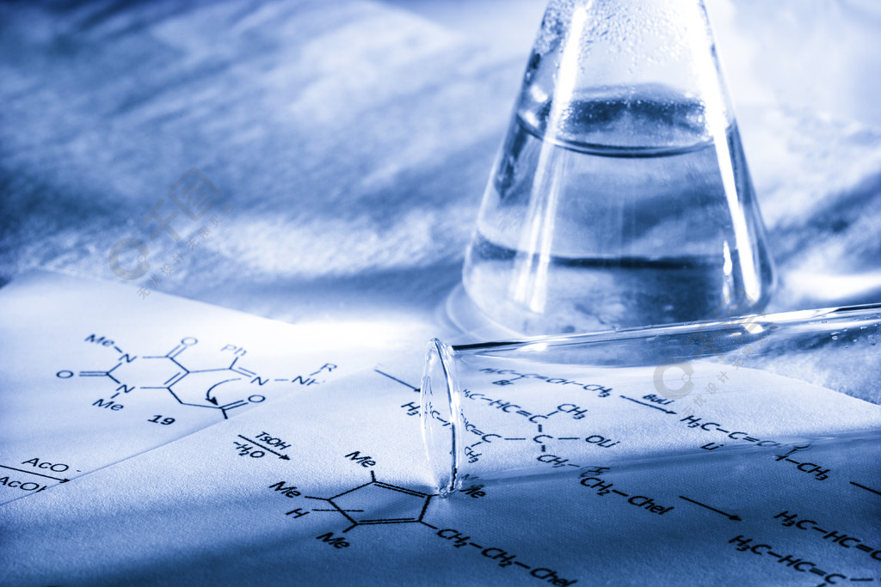
第一章 第5讲
氧化还原反应方程式的配平及计算
化学
大
一
轮
复
习

Slide 2
复习目标
1.掌握氧化还原反应方程式的配平方法及技巧。
2.了解电子守恒法在化学计算中的应用。

Slide 3
内容索引
考点一 氧化还原反应方程式的配平
考点二 电子守恒法计算及应用
课时精练

Slide 4
考点一
氧化还原反应方程式的配平

Slide 5
整合必备知识
1.氧化还原反应方程式配平的基本原则
氧化剂
还原剂
升高
种类
个数
总数

Slide 6
2.氧化还原反应方程式配平的一般步骤
化合价
相等
质量
电荷
电子

Slide 7
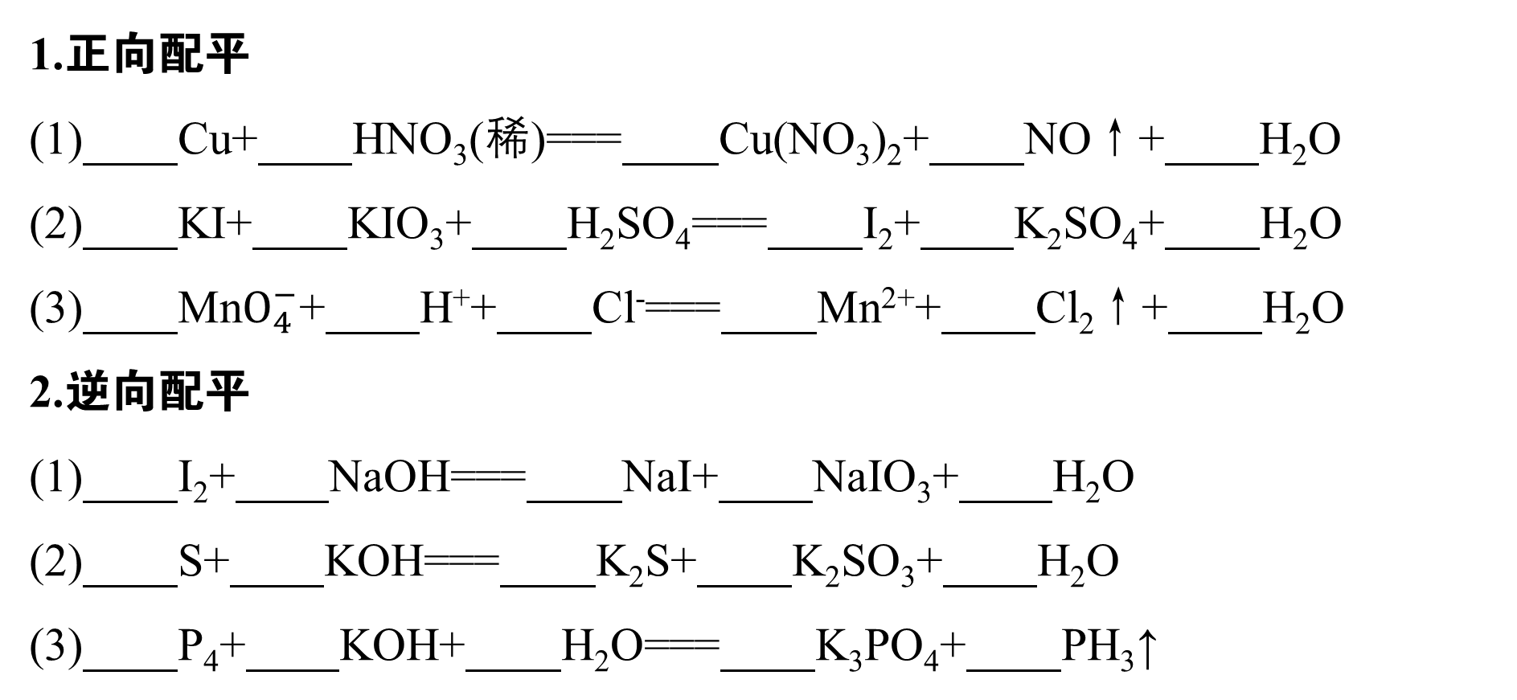
提升关键能力
1.正向配平
(1) Cu+ HNO₃(稀)=== Cu(NO₃)₂+ NO↑+ H₂O
(2) KI+ KIO₃+ H₂SO₄=== I₂+ K₂SO₄+ H₂O
(3) Mn$O_{4}^{−}$+ H⁺+ Cl⁻=== Mn²⁺+ Cl₂↑+ H₂O
2.逆向配平
(1) I₂+ NaOH=== NaI+ NaIO₃+ H₂O
(2) S+ KOH=== K₂S+ K₂SO₃+ H₂O
(3) P₄+ KOH+ H₂O=== K₃PO₄+ PH₃↑
3
8
3
2
4
5
1
3
3
3
3
2
16
10
2
5
8
3
6
5
1
3
3
6
2
1
3
2
9
3
3
5

Slide 8
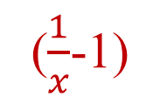

3.含有未知数的配平
(1) CO+ NO_{x}=== CO₂+ N₂
(2) Fe_{x}S+ HCl=== S+ FeCl₂+ H₂S
(3) Na₂S_{x}+ NaClO+ NaOH=== Na₂SO₄+
NaCl+ H₂O
2x
2
2x
1
$\frac{1}{x}$
($\frac{1}{x}$-1)
2
1
1
1
(3x+1)
(2x-2)
x
(3x+1)
(x-1)

Slide 9
4.有机物参与的氧化还原反应方程式的配平
(1) KClO₃+ H₂C₂O₄+ H₂SO₄=== ClO₂↑+ CO₂↑+
KHSO₄+ H₂O
(2) CH₂==CH₂+ KMnO₄+ H₂SO₄=== K₂SO₄+ MnSO₄
+ CO₂+ H₂O
(3) C₂H₅OH+ K₂Cr₂O₇+ H₂SO₄=== K₂SO₄+ Cr₂(SO₄)₃
+ CH₃COOH+ H₂O
2
1
2
2
2
2
2
5
12
18
6
12
10
28
3
2
8
2
2
3
11

Slide 10

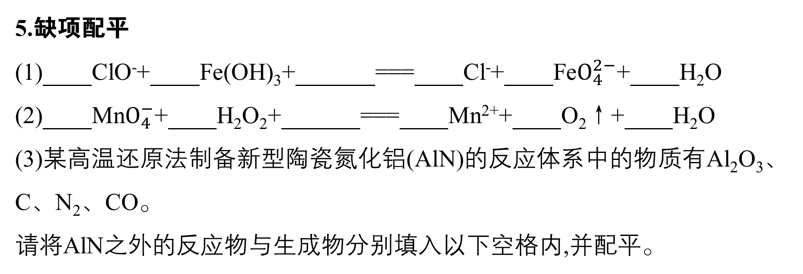
5.缺项配平
(1) ClO⁻+ Fe(OH)₃+ === Cl⁻+ Fe$O_{4}^{2−}$+ H₂O
(2) Mn$O_{4}^{−}$+ H₂O₂+ === Mn²⁺+ O₂↑+ H₂O
(3)某高温还原法制备新型陶瓷氮化铝(AlN)的反应体系中的物质有Al₂O₃、C、N₂、CO。
请将AlN之外的反应物与生成物分别填入以下空格内,并配平。
3
2
4OH⁻
3
2
5
2
5
6H⁺
2
5
8
Al₂O₃
+
3C
+
N₂
2
AlN +
3CO
根据氮元素、碳元素的化合价变化,N₂是氧化剂,C是还原剂,AlN为还原产物,CO为氧化产物。

Slide 11
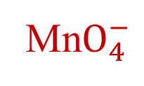
(4)将NaBiO₃固体(黄色,微溶)加入MnSO₄和H₂SO₄的混合溶液里,加热,溶液显紫色(Bi³⁺无色)。配平该反应的离子方程式：
NaBiO₃+ Mn²⁺+ === Na⁺+ Bi³⁺+
+
5
2
14
H⁺
5
5
2
Mn$O_{4}^{−}$
7
H₂O

Slide 12
“三步法”突破缺项型氧化还原反应方程式的配平
缺项方程式是指某些反应物或生成物在方程式中没有写出来,它们一般为水、酸(H⁺)或碱(OH⁻),其配平一般规律为
条件 | 补项原则
酸性条件下 | 缺H或多O补H⁺,少O补H₂O
碱性条件下 | 缺H或多O补H₂O,少O补OH⁻
返回

Slide 13
考点二
电子守恒法计算及应用

Slide 14
整合必备知识
1.电子守恒法计算的原理
氧化剂得电子总数=还原剂失电子总数。
2.电子守恒法计算的流程
(1)找出氧化剂、还原剂及相应的还原产物和氧化产物。
(2)找准一个原子或离子得失电子数(注意化学式中粒子的个数)。
(3)根据题中物质的物质的量和得失电子守恒列出等式。
n(氧化剂)×变价原子个数×化合价变化值(高价-低价)=n(还原剂)×变价原子个数×化合价变化值(高价-低价)。

Slide 15
提升关键能力
一、利用电子守恒确定元素价态或物质组成
1.现有24 mL 0.05 mol·L⁻¹的Na₂SO₃溶液与20 mL 0.02 mol·L⁻¹的K₂Cr₂O₇溶液恰好完全反应。已知Na₂SO₃可被K₂Cr₂O₇氧化为Na₂SO₄,则元素Cr在还原产物中的化合价为 。
+3
根据氧化还原反应中得失电子守恒：0.05 mol·L⁻¹×0.024 L×(6-4)=0.02 mol·
L⁻¹×0.020 L×2×(6-n),解得n=3。

Slide 16
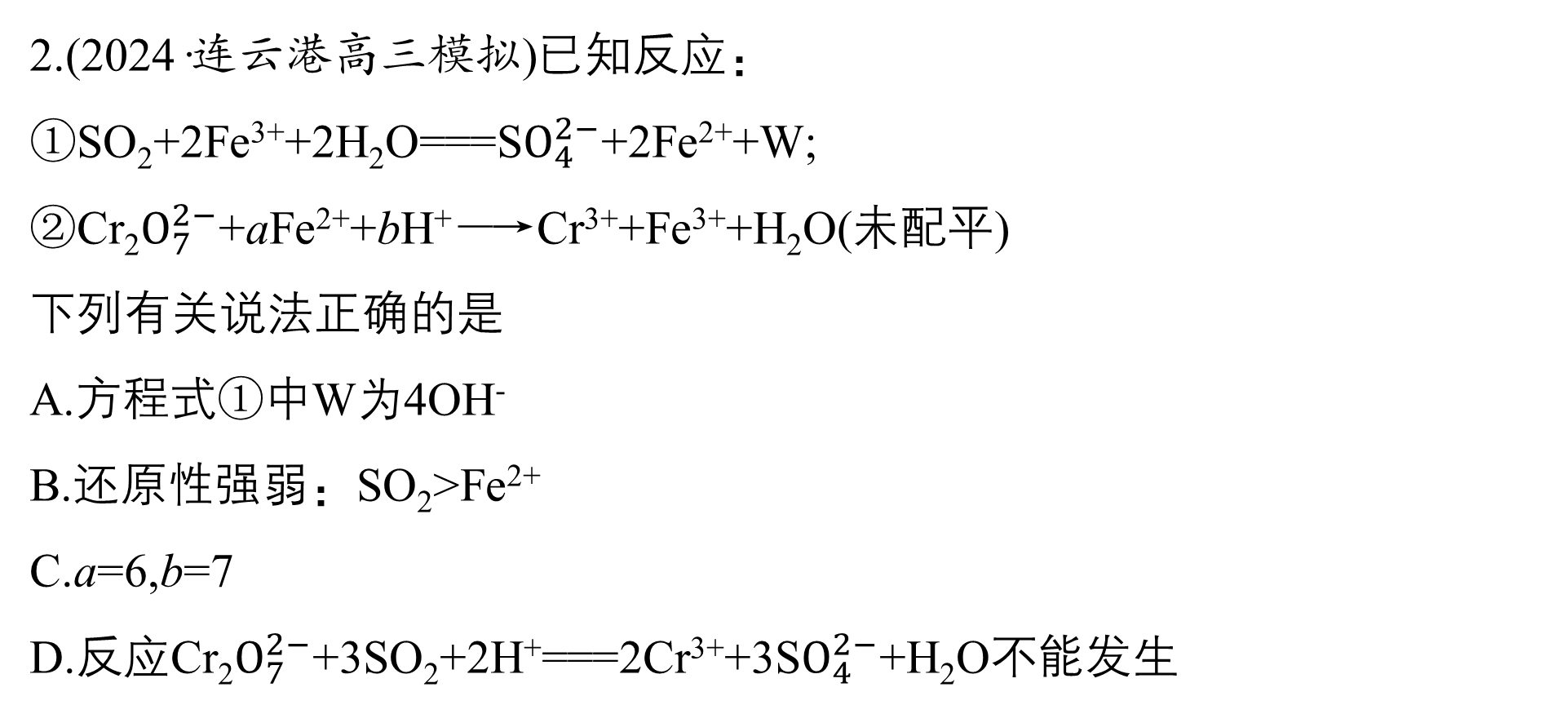
2.(2024·连云港高三模拟)已知反应：
①SO₂+2Fe³⁺+2H₂O===S$O_{4}^{2−}$+2Fe²⁺+W;
②Cr₂$O_{7}^{2−}$+aFe²⁺+bH⁺―→Cr³⁺+Fe³⁺+H₂O(未配平)
下列有关说法正确的是
A.方程式①中W为4OH⁻
B.还原性强弱：SO₂>Fe²⁺
C.a=6,b=7
D.反应Cr₂$O_{7}^{2−}$+3SO₂+2H⁺===2Cr³⁺+3S$O_{4}^{2−}$+H₂O不能发生
√

Slide 17
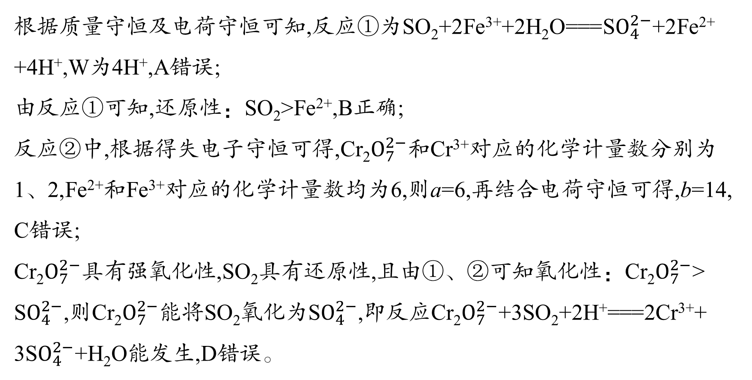
根据质量守恒及电荷守恒可知,反应①为SO₂+2Fe³⁺+2H₂O===S$O_{4}^{2−}$+2Fe²⁺
+4H⁺,W为4H⁺,A错误;
由反应①可知,还原性：SO₂>Fe²⁺,B正确;
反应②中,根据得失电子守恒可得,Cr₂$O_{7}^{2−}$和Cr³⁺对应的化学计量数分别为1、2,Fe²⁺和Fe³⁺对应的化学计量数均为6,则a=6,再结合电荷守恒可得,b=14, C错误;
Cr₂$O_{7}^{2−}$具有强氧化性,SO₂具有还原性,且由①、②可知氧化性：Cr₂$O_{7}^{2−}$>
S$O_{4}^{2−}$,则Cr₂$O_{7}^{2−}$能将SO₂氧化为S$O_{4}^{2−}$,即反应Cr₂$O_{7}^{2−}$+3SO₂+2H⁺===2Cr³⁺+
3S$O_{4}^{2−}$+H₂O能发生,D错误。

Slide 18
二、电子守恒在未配平方程式中的应用
3.(2024·南京金陵中学检测)一定条件下,硝酸铵受热分解的化学方程式(未配平)为NH₄NO₃―→HNO₃+N₂↑+H₂O,下列说法错误的是
A.配平后H₂O的化学计量数为6
B.NH₄NO₃既是氧化剂又是还原剂
C.该反应既是分解反应也是氧化还原反应
D.氧化产物和还原产物的物质的量之比为5∶3
√

Slide 19
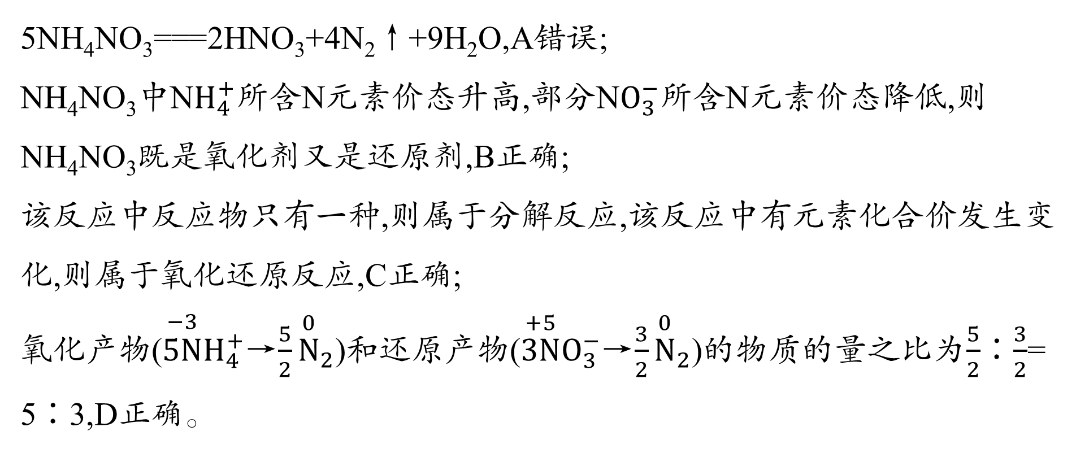
5NH₄NO₃===2HNO₃+4N₂↑+9H₂O,A错误;
NH₄NO₃中N$H_{4}^{+}$所含N元素价态升高,部分N$O_{3}^{−}$所含N元素价态降低,则NH₄NO₃既是氧化剂又是还原剂,B正确;
该反应中反应物只有一种,则属于分解反应,该反应中有元素化合价发生变化,则属于氧化还原反应,C正确;
氧化产物($\overset{−3}{5N}H_{4}^{+}$→$\frac{5}{2}{\overset{0}{N}}_{2}$)和还原产物($\overset{+5}{3N}O_{3}^{−}$→$\frac{3}{2}{\overset{0}{N}}_{2}$)的物质的量之比为$\frac{5}{2}$∶$\frac{3}{2}$=
5∶3,D正确。

Slide 20
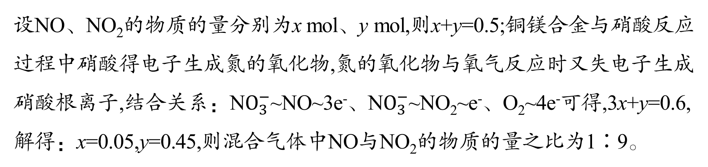
三、多步反应得失电子守恒问题
4.铜镁合金恰好完全溶解于100 mL一定浓度的硝酸中,得到NO和NO₂的混合气体11.2 L(标准状况),将这些气体与3.36 L O₂(标准状况)混合后通入NaOH溶液中,所有气体被完全吸收生成硝酸钠。计算：
(1)混合气体中NO与NO₂的物质的量之比为 。
1∶9
设NO、NO₂的物质的量分别为x mol、y mol,则x+y=0.5;铜镁合金与硝酸反应过程中硝酸得电子生成氮的氧化物,氮的氧化物与氧气反应时又失电子生成硝酸根离子,结合关系：N$O_{3}^{−}$~NO~3e⁻、N$O_{3}^{−}$~NO₂~e⁻、O₂~4e⁻可得,3x+y=0.6,解得：x=0.05,y=0.45,则混合气体中NO与NO₂的物质的量之比为1∶9。

Slide 21
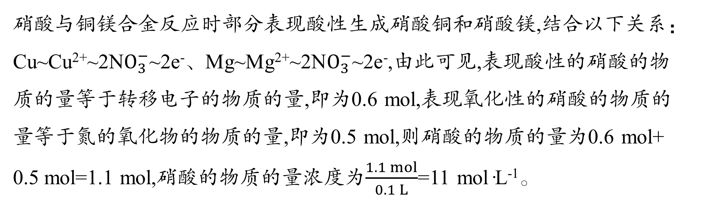
(2)硝酸的物质的量浓度为 。
11 mol·L⁻¹
硝酸与铜镁合金反应时部分表现酸性生成硝酸铜和硝酸镁,结合以下关系：Cu~Cu²⁺~2N$O_{3}^{−}$~2e⁻、Mg~Mg²⁺~2N$O_{3}^{−}$~2e⁻,由此可见,表现酸性的硝酸的物质的量等于转移电子的物质的量,即为0.6 mol,表现氧化性的硝酸的物质的量等于氮的氧化物的物质的量,即为0.5 mol,则硝酸的物质的量为0.6 mol+
0.5 mol=1.1 mol,硝酸的物质的量浓度为$\frac{1.1 mol}{0.1 L}$=11 mol·L⁻¹。

Slide 22
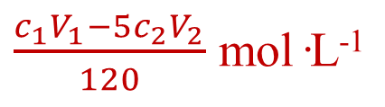
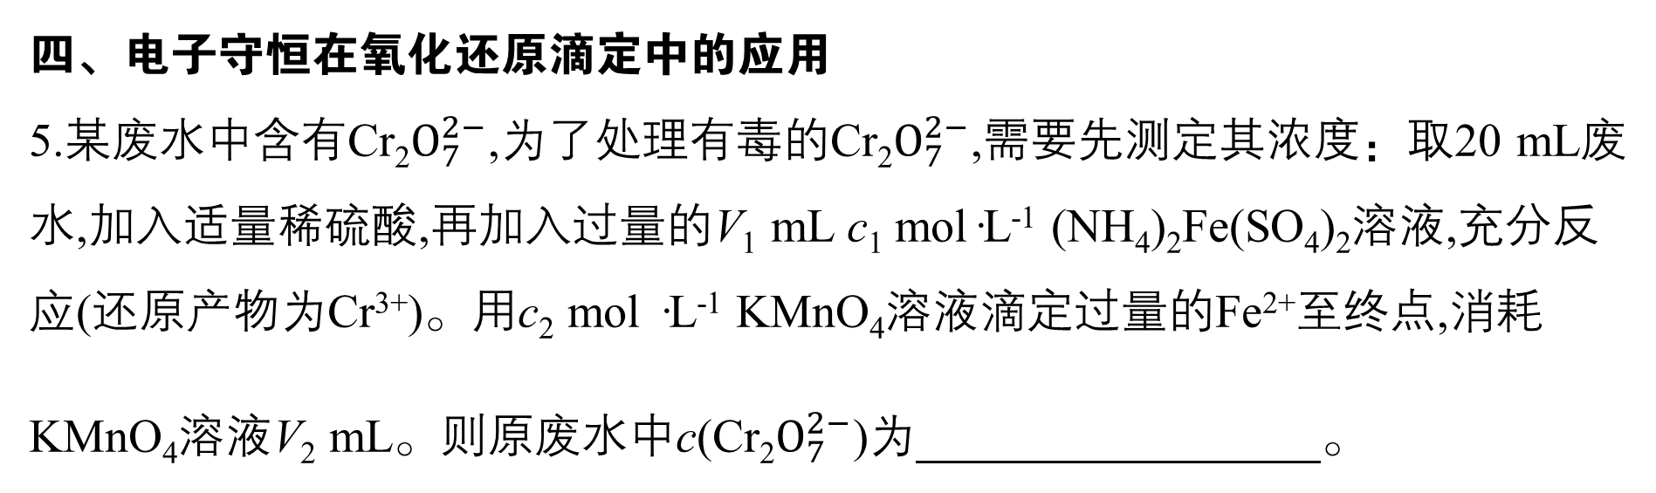
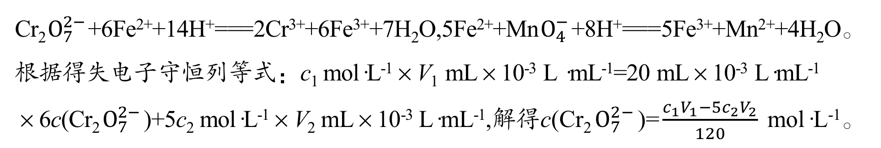
四、电子守恒在氧化还原滴定中的应用
5.某废水中含有Cr₂$O_{7}^{2−}$,为了处理有毒的Cr₂$O_{7}^{2−}$,需要先测定其浓度：取20 mL废水,加入适量稀硫酸,再加入过量的V₁ mL c₁ mol·L⁻¹ (NH₄)₂Fe(SO₄)₂溶液,充分反应(还原产物为Cr³⁺)。用c₂ mol ·L⁻¹ KMnO₄溶液滴定过量的Fe²⁺至终点,消耗
KMnO₄溶液V₂ mL。则原废水中c(Cr₂$O_{7}^{2−}$)为 。
$\frac{c_{1}V_{1}−5c_{2}V_{2}}{120}$ mol·L⁻¹
Cr₂$O_{7}^{2−}$+6Fe²⁺+14H⁺===2Cr³⁺+6Fe³⁺+7H₂O,5Fe²⁺+Mn$O_{4}^{−}$+8H⁺===5Fe³⁺+Mn²⁺+4H₂O。根据得失电子守恒列等式：c₁ mol·L⁻¹×V₁ mL×10⁻³ L ·mL⁻¹=20 mL×10⁻³ L·mL⁻¹
×6c(Cr₂$O_{7}^{2−}$)+5c₂ mol·L⁻¹×V₂ mL×10⁻³ L·mL⁻¹,解得c(Cr₂$O_{7}^{2−}$)=$\frac{c_{1}V_{1}−5c_{2}V_{2}}{120}$ mol·L⁻¹。
返回

Slide 23
KESHIJINGLIAN
课时精练

Slide 24
对一对
题号 | 1 | 2 | 3 | 4 | 5 | 6
答案 | D | D | A | A | D | C
答案
1
2
3
4
5
6
7
8
9
10
11
12

Slide 25

7.
(1)2LiCoO₂+H₂O₂+6H⁺===2Li⁺+2Co²⁺+4H₂O+O₂↑ (2)4(NH₄)₂MoS₄ 4MoS₂+8NH₃↑+4H₂S↑+S₄
8.
(1)①MnO₂+SO₂===MnSO₄ ②CaSO₄、SiO₂
(2)2Fe²⁺+MnO₂+MnCO₃+6H⁺===2Fe³⁺+2Mn²⁺+3H₂O+CO₂↑
答案
1
2
3
4
5
6
7
8
9
10
11
12

Slide 26
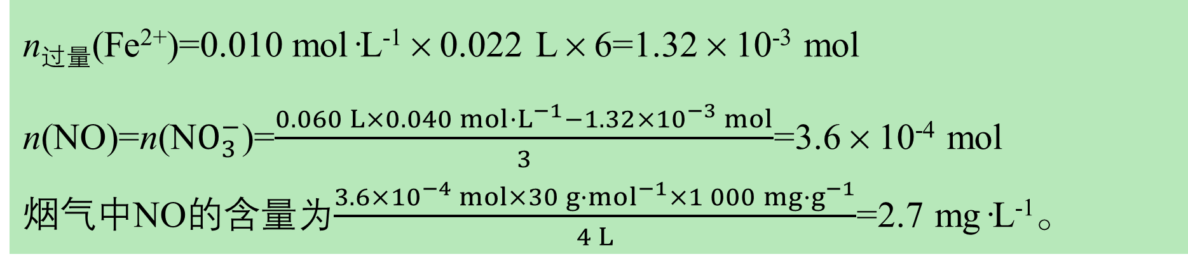
9.
n_{过量}(Fe²⁺)=0.010 mol·L⁻¹×0.022 L×6=1.32×10⁻³ mol
n(NO)=n(N$O_{3}^{−}$)=$\frac{0.060 L×0.040 mol·L^{−1}−1.32×{10}^{−3} mol}{3}$=3.6×10⁻⁴ mol
烟气中NO的含量为$\frac{3.6×{10}^{−4} mol×30 g·mol^{−1}×1 000 mg·g^{−1}}{4 L}$=2.7 mg·L⁻¹。
答案
1
2
3
4
5
6
7
8
9
10
11
12

Slide 27




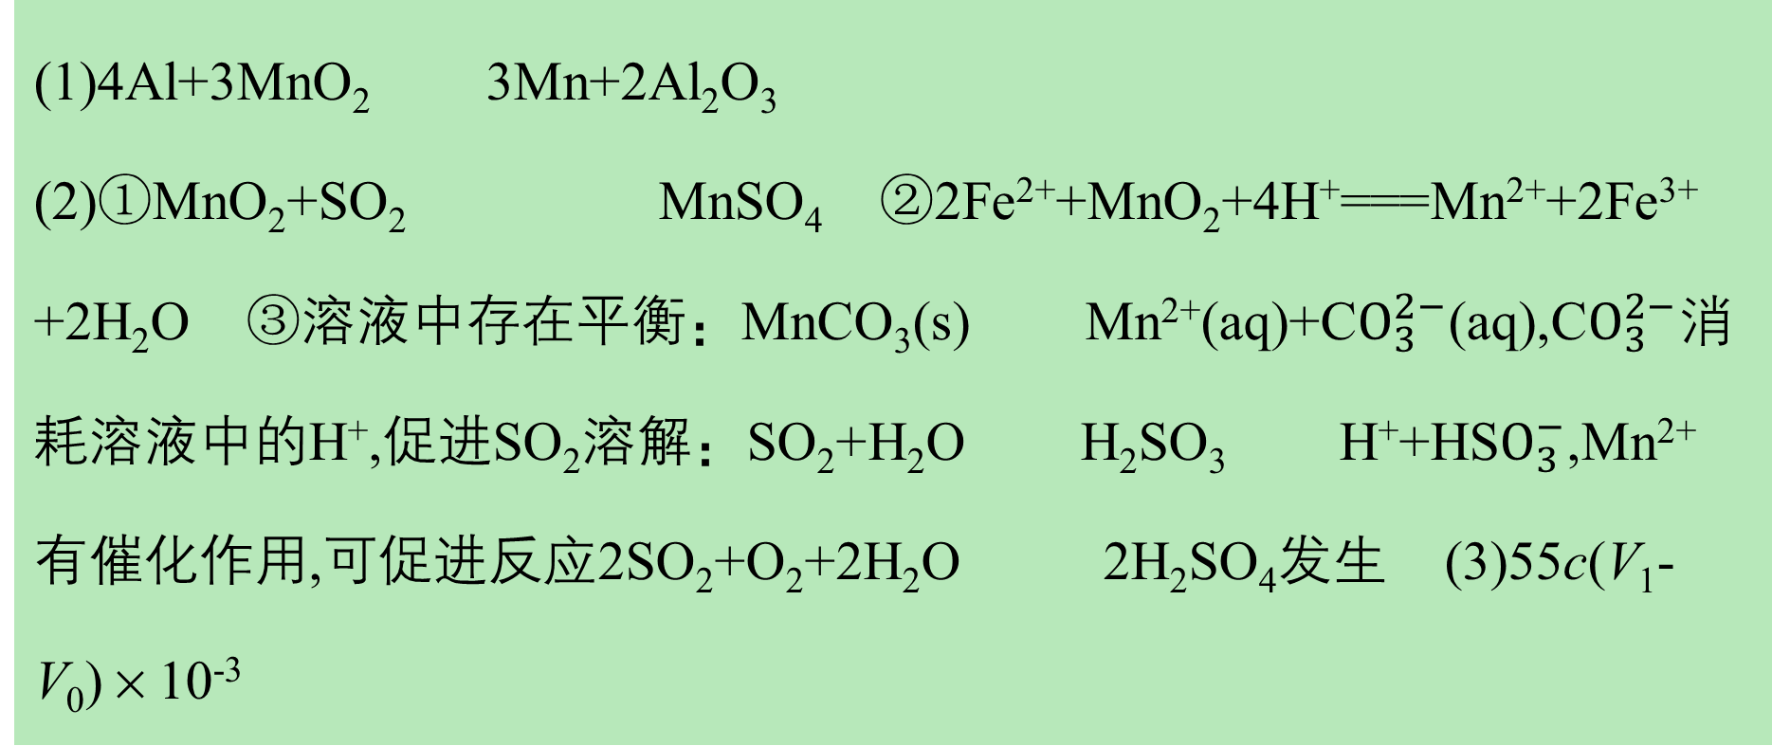
10.
(1)4Al+3MnO₂ 3Mn+2Al₂O₃
(2)①MnO₂+SO₂ MnSO₄ ②2Fe²⁺+MnO₂+4H⁺===Mn²⁺+2Fe³⁺
+2H₂O ③溶液中存在平衡：MnCO₃(s) Mn²⁺(aq)+C$O_{3}^{2−}$(aq),C$O_{3}^{2−}$消耗溶液中的H⁺,促进SO₂溶解：SO₂+H₂O H₂SO₃ H⁺+HS$O_{3}^{−}$,Mn²⁺有催化作用,可促进反应2SO₂+O₂+2H₂O 2H₂SO₄发生 (3)55c(V₁-V₀)×10⁻³
答案
1
2
3
4
5
6
7
8
9
10
11
12

Slide 28
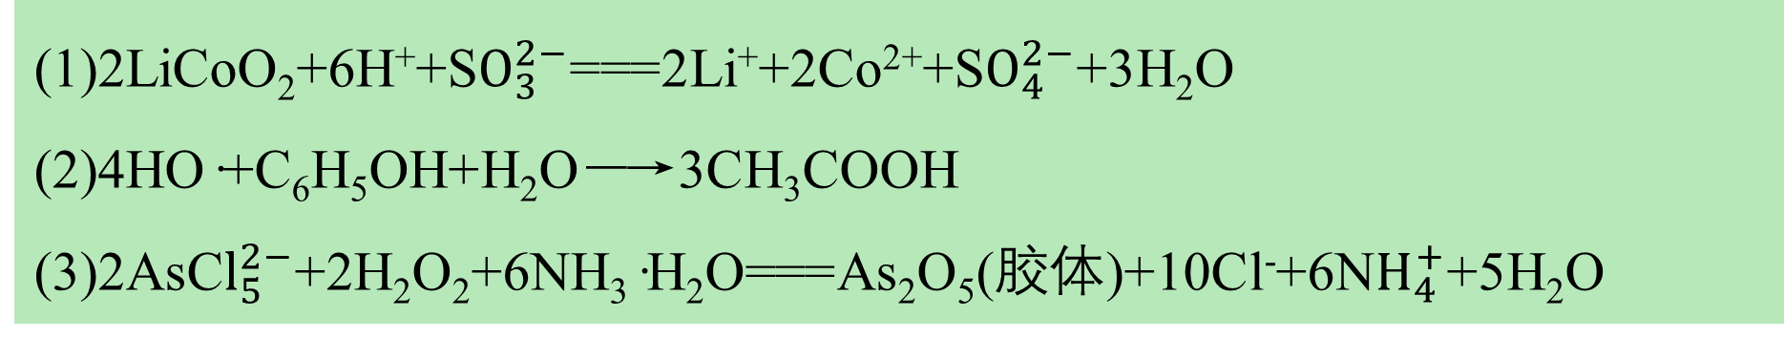
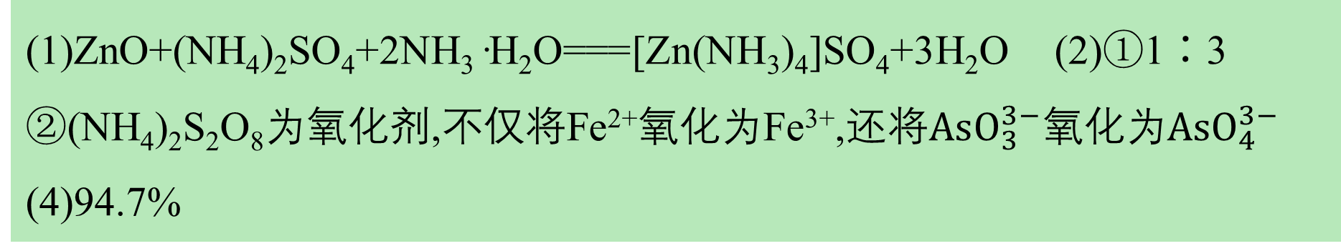
11.
(1)ZnO+(NH₄)₂SO₄+2NH₃·H₂O===[Zn(NH₃)₄]SO₄+3H₂O (2)①1∶3
②(NH₄)₂S₂O₈为氧化剂,不仅将Fe²⁺氧化为Fe³⁺,还将$AsO_{3}^{3−}$氧化为$AsO_{4}^{3−}$ (4)94.7%
12.
(1)2LiCoO₂+6H⁺+S$O_{3}^{2−}$===2Li⁺+2Co²⁺+S$O_{4}^{2−}$+3H₂O (2)4HO·+C₆H₅OH+H₂O―→3CH₃COOH (3)2AsC$l_{5}^{2−}$+2H₂O₂+6NH₃·H₂O===As₂O₅(胶体)+10Cl⁻+6N$H_{4}^{+}$+5H₂O
答案
1
2
3
4
5
6
7
8
9
10
11
12

Slide 29
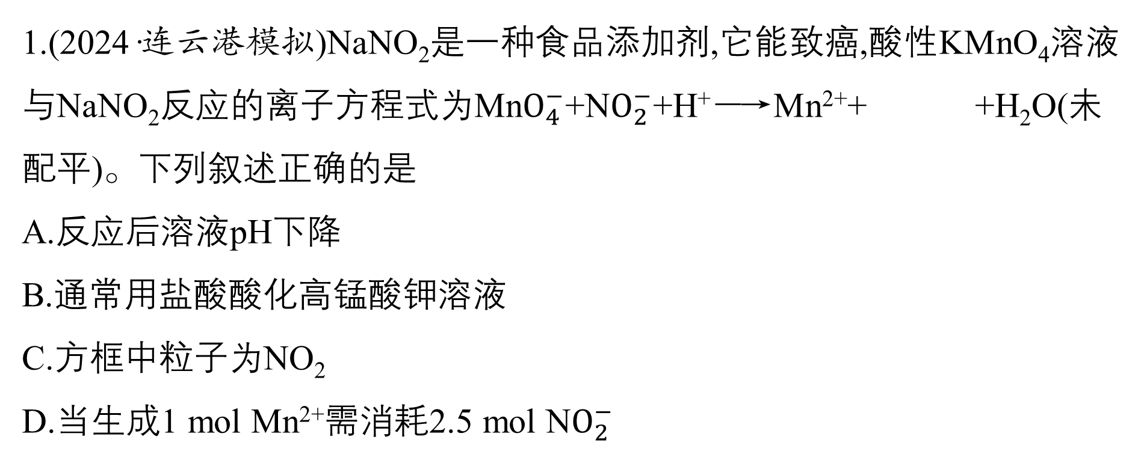
1.(2024·连云港模拟)NaNO₂是一种食品添加剂,它能致癌,酸性KMnO₄溶液与NaNO₂反应的离子方程式为Mn$O_{4}^{−}$+N$O_{2}^{−}$+H⁺―→Mn²⁺+ +H₂O(未配平)。下列叙述正确的是
A.反应后溶液pH下降
B.通常用盐酸酸化高锰酸钾溶液
C.方框中粒子为NO₂
D.当生成1 mol Mn²⁺需消耗2.5 mol N$O_{2}^{−}$
√
答案
1
2
3
4
5
6
7
8
9
10
11
12

Slide 30
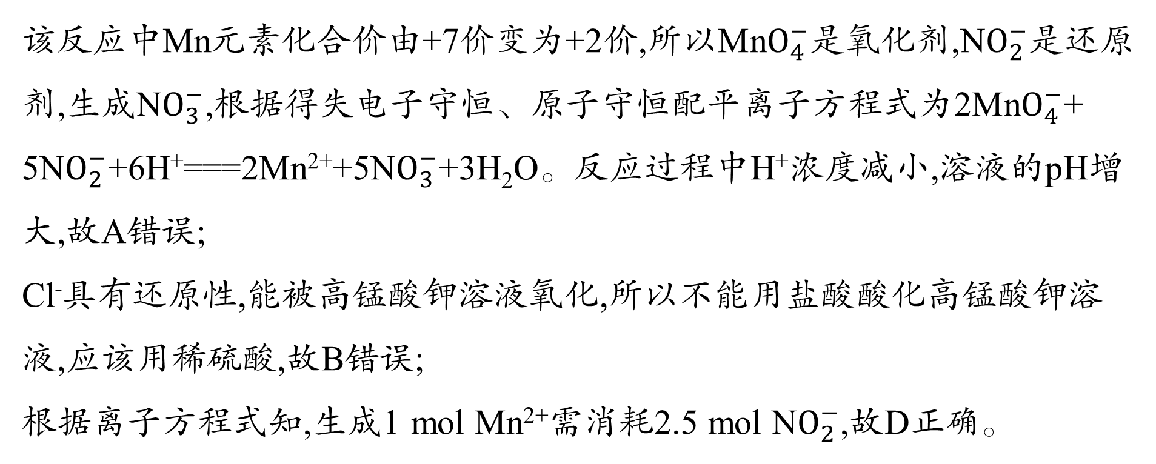
该反应中Mn元素化合价由+7价变为+2价,所以Mn$O_{4}^{−}$是氧化剂,N$O_{2}^{−}$是还原剂,生成N$O_{3}^{−}$,根据得失电子守恒、原子守恒配平离子方程式为2Mn$O_{4}^{−}$+
5N$O_{2}^{−}$+6H⁺===2Mn²⁺+5N$O_{3}^{−}$+3H₂O。反应过程中H⁺浓度减小,溶液的pH增大,故A错误;
Cl⁻具有还原性,能被高锰酸钾溶液氧化,所以不能用盐酸酸化高锰酸钾溶液,应该用稀硫酸,故B错误;
根据离子方程式知,生成1 mol Mn²⁺需消耗2.5 mol N$O_{2}^{−}$,故D正确。
答案
1
2
3
4
5
6
7
8
9
10
11
12

Slide 31
2.(2024·南通预测)氮的氧化物是大气污染物之一,如图为科研人员探究消除氮氧化物的反应机理,下列说法错误的是
A.整个过程中Ni²⁺作催化剂
B.过程Ⅰ中发生的化学反应为2Ni²⁺+2NO===2Ni³⁺
+2O⁻+N₂
C.过程中涉及的反应均为氧化还原反应
D.过程Ⅱ中氧化剂与还原剂的物质的量之比为1∶2
√
答案
1
2
3
4
5
6
7
8
9
10
11
12

Slide 32
整个过程中Ni²⁺先参加反应后又生成,Ni²⁺是催化剂,A正确;
过程Ⅰ中的反应物为Ni²⁺、NO,产物为Ni³⁺、O⁻、N₂,根据得失电子守恒可知对应的化学反应为2Ni²⁺+2NO===
2Ni³⁺+2O⁻+N₂,B正确;
过程Ⅰ、Ⅱ中的化学反应均存在元素化合价的变化,即涉及的反应均为氧化还原反应,C正确;
过程Ⅱ的化学反应为2Ni³⁺+2O⁻===2Ni²⁺+O₂↑,Ni元素化合价降低,Ni³⁺是氧化剂, O元素化合价升高,O⁻是还原剂,则氧化剂与还原剂的物质的量之比为1∶1,D错误。
答案
1
2
3
4
5
6
7
8
9
10
11
12

Slide 33
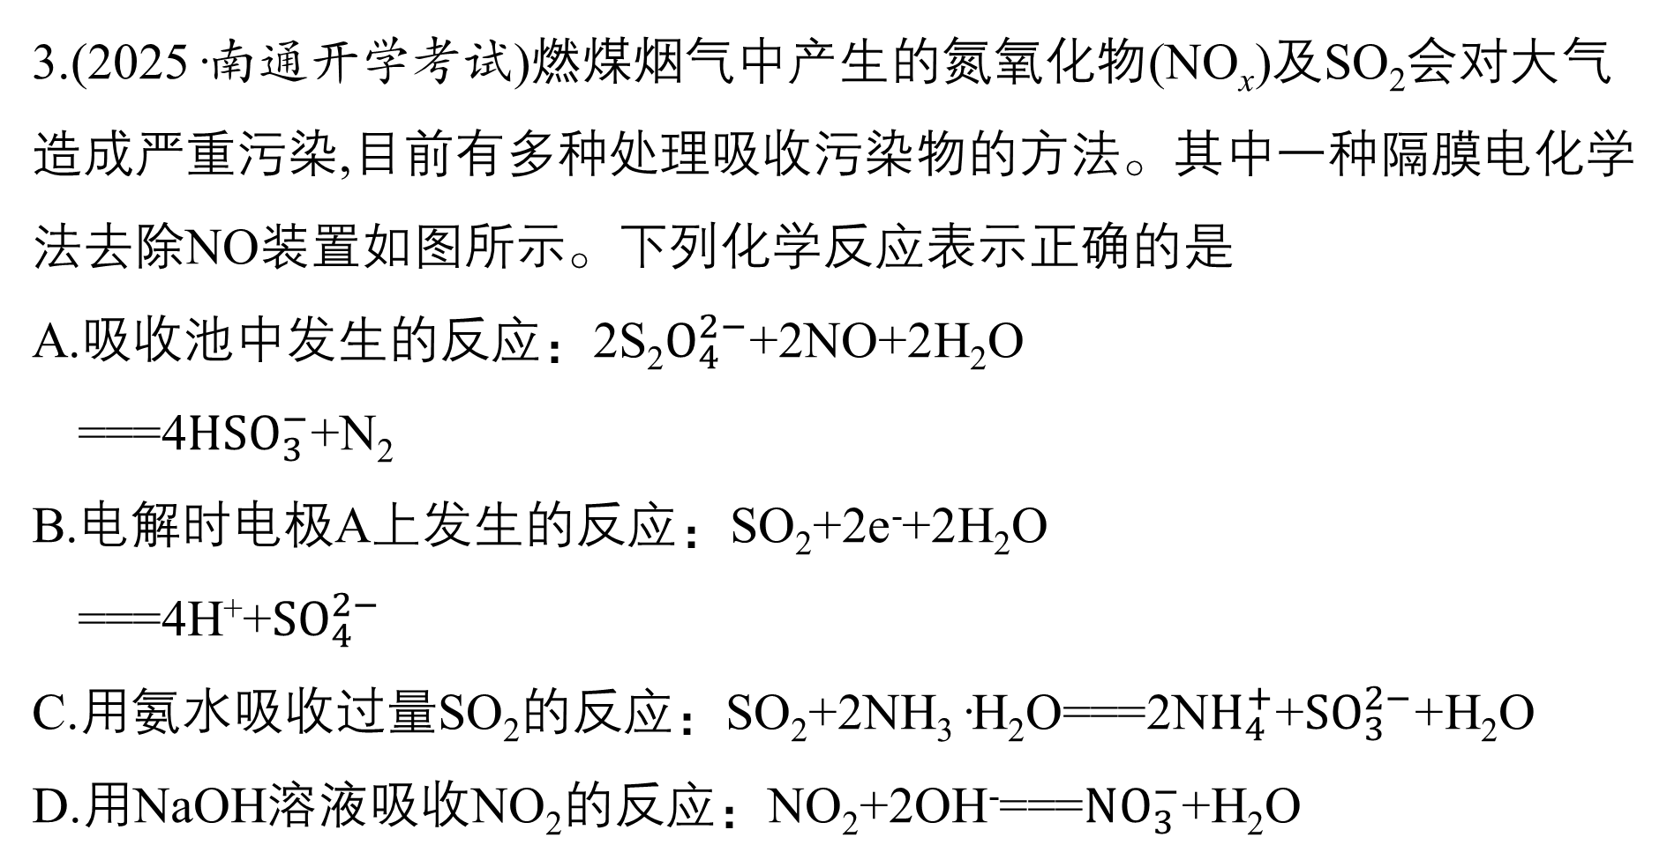
3.(2025·南通开学考试)燃煤烟气中产生的氮氧化物(NO_{x})及SO₂会对大气造成严重污染,目前有多种处理吸收污染物的方法。其中一种隔膜电化学法去除NO装置如图所示。下列化学反应表示正确的是
A.吸收池中发生的反应：2S₂$O_{4}^{2−}$+2NO+2H₂O
===4$HSO_{3}^{−}$+N₂
B.电解时电极A上发生的反应：SO₂+2e⁻+2H₂O
===4H⁺+$SO_{4}^{2−}$
C.用氨水吸收过量SO₂的反应：SO₂+2NH₃·H₂O===2N$H_{4}^{+}$+$SO_{3}^{2−}$+H₂O
D.用NaOH溶液吸收NO₂的反应：NO₂+2OH⁻===$NO_{3}^{−}$+H₂O
√
答案
1
2
3
4
5
6
7
8
9
10
11
12

Slide 34
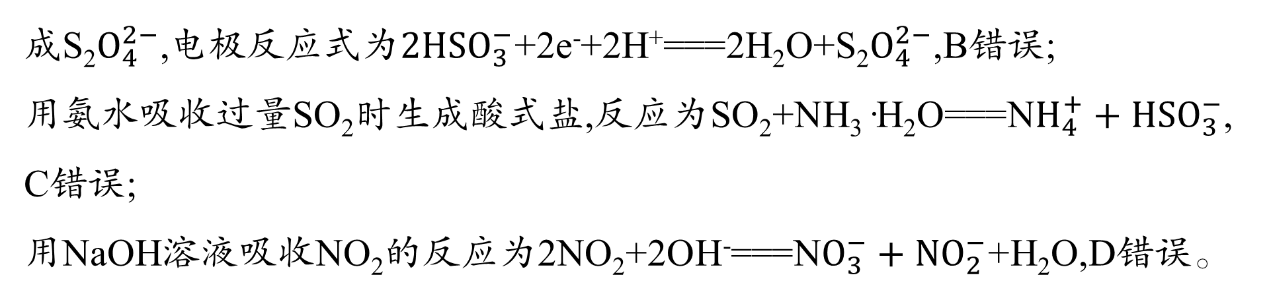
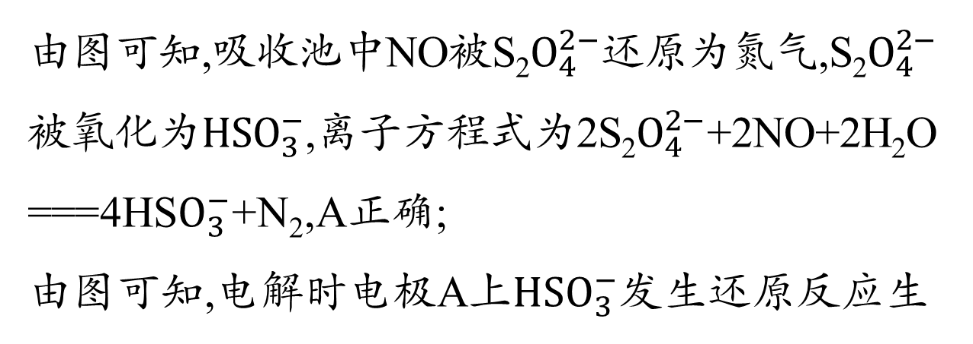
由图可知,吸收池中NO被S₂$O_{4}^{2−}$还原为氮气,S₂$O_{4}^{2−}$
被氧化为$HSO_{3}^{−}$,离子方程式为2S₂$O_{4}^{2−}$+2NO+2H₂O
===4HS$O_{3}^{−}$+N₂,A正确;
由图可知,电解时电极A上$HSO_{3}^{−}$发生还原反应生
成S₂$O_{4}^{2−}$,电极反应式为$2HSO_{3}^{−}$+2e⁻+2H⁺===2H₂O+S₂$O_{4}^{2−}$,B错误;
用氨水吸收过量SO₂时生成酸式盐,反应为SO₂+NH₃·H₂O===N$H_{4}^{+}+HSO_{3}^{−}$, C错误;
用NaOH溶液吸收NO₂的反应为2NO₂+2OH⁻===N$O_{3}^{−}+NO_{2}^{−}$+H₂O,D错误。
答案
1
2
3
4
5
6
7
8
9
10
11
12

Slide 35
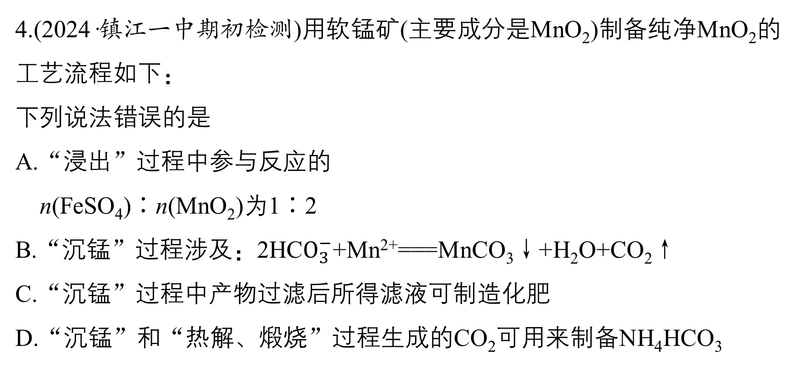
4.(2024·镇江一中期初检测)用软锰矿(主要成分是MnO₂)制备纯净MnO₂的工艺流程如下：
下列说法错误的是
A.“浸出”过程中参与反应的
n(FeSO₄)∶n(MnO₂)为1∶2
B.“沉锰”过程涉及：2HC$O_{3}^{−}$+Mn²⁺===MnCO₃↓+H₂O+CO₂↑
C.“沉锰”过程中产物过滤后所得滤液可制造化肥
D.“沉锰”和“热解、煅烧”过程生成的CO₂可用来制备NH₄HCO₃
√
答案
1
2
3
4
5
6
7
8
9
10
11
12

Slide 36
由题给流程可知,软锰矿用稀硫酸和硫酸亚铁混合溶液浸出时,二氧化锰在酸性条件下与亚铁离子反应生成锰
离子、铁离子和水,过滤得到含有锰离子和铁离子的滤液;向滤液中加入碳酸锰将溶液中的铁离子转化为氢氧化铁沉淀,过滤得到含有锰离子的滤液;向滤液中加入碳酸氢铵将溶液中的锰离子转化为碳酸锰沉淀,过滤得到碳酸锰;碳酸锰经热解、煅烧得到纯净的二氧化锰。“浸出”过程中发生的反应为二氧化锰在酸性条件下与亚铁离子反应生成锰离子、铁离子和水,由得失电子守恒可知硫酸亚铁和二氧化锰的物质的量之比为2∶1,故A错误;
答案
1
2
3
4
5
6
7
8
9
10
11
12

Slide 37
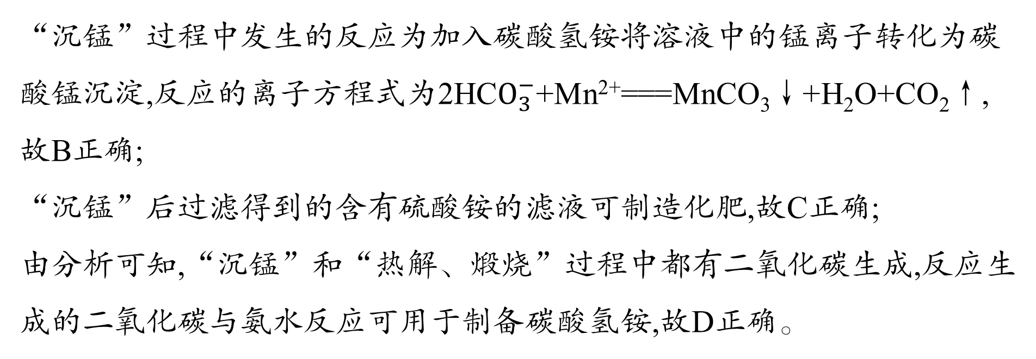
“沉锰”过程中发生的反应为加入碳酸氢铵将溶液中的锰离子转化为碳酸锰沉淀,反应的离子方程式为2HC$O_{3}^{−}$+Mn²⁺===MnCO₃↓+H₂O+CO₂↑,故B正确;
“沉锰”后过滤得到的含有硫酸铵的滤液可制造化肥,故C正确;
由分析可知,“沉锰”和“热解、煅烧”过程中都有二氧化碳生成,反应生成的二氧化碳与氨水反应可用于制备碳酸氢铵,故D正确。
答案
1
2
3
4
5
6
7
8
9
10
11
12

Slide 38
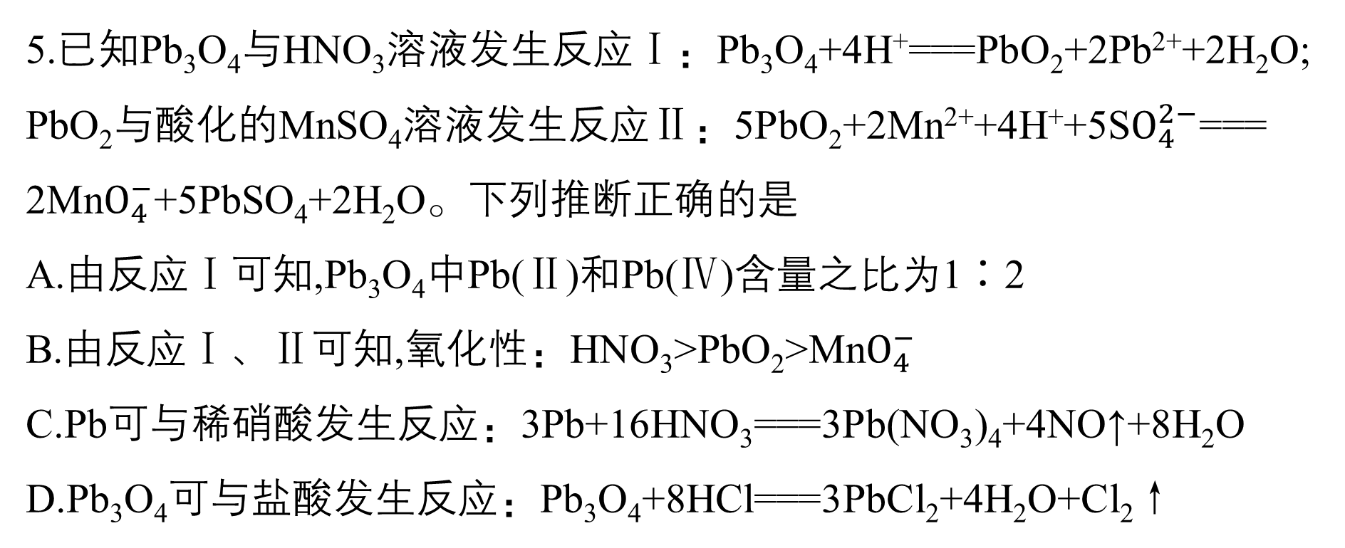
5.已知Pb₃O₄与HNO₃溶液发生反应Ⅰ：Pb₃O₄+4H⁺===PbO₂+2Pb²⁺+2H₂O;
PbO₂与酸化的MnSO₄溶液发生反应Ⅱ：5PbO₂+2Mn²⁺+4H⁺+5S$O_{4}^{2−}$===
2Mn$O_{4}^{−}$+5PbSO₄+2H₂O。下列推断正确的是
A.由反应Ⅰ可知,Pb₃O₄中Pb(Ⅱ)和Pb(Ⅳ)含量之比为1∶2
B.由反应Ⅰ、Ⅱ可知,氧化性：HNO₃>PbO₂>Mn$O_{4}^{−}$
C.Pb可与稀硝酸发生反应：3Pb+16HNO₃===3Pb(NO₃)₄+4NO↑+8H₂O
D.Pb₃O₄可与盐酸发生反应：Pb₃O₄+8HCl===3PbCl₂+4H₂O+Cl₂↑
√
答案
1
2
3
4
5
6
7
8
9
10
11
12

Slide 39
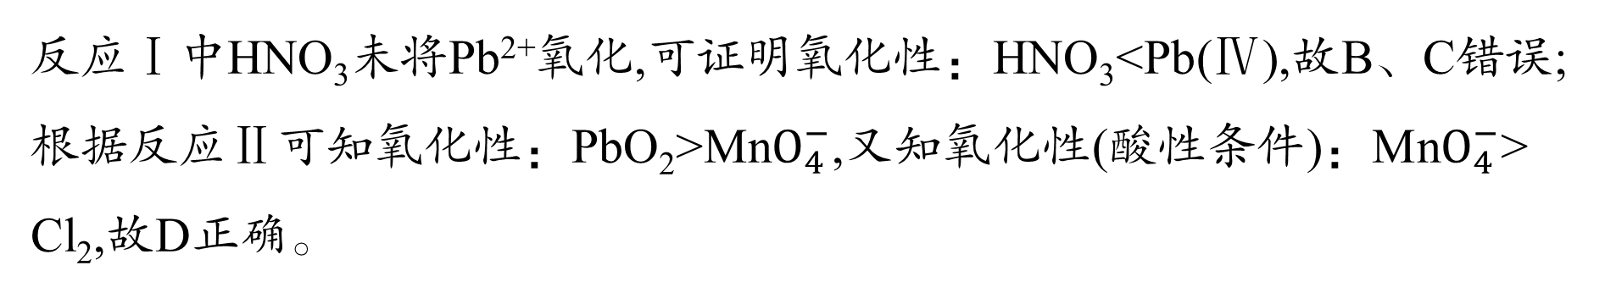
反应Ⅰ中HNO₃未将Pb²⁺氧化,可证明氧化性：HNO₃<Pb(Ⅳ),故B、C错误;根据反应Ⅱ可知氧化性：PbO₂>Mn$O_{4}^{−}$,又知氧化性(酸性条件)：Mn$O_{4}^{−}$> Cl₂,故D正确。
答案
1
2
3
4
5
6
7
8
9
10
11
12

Slide 40
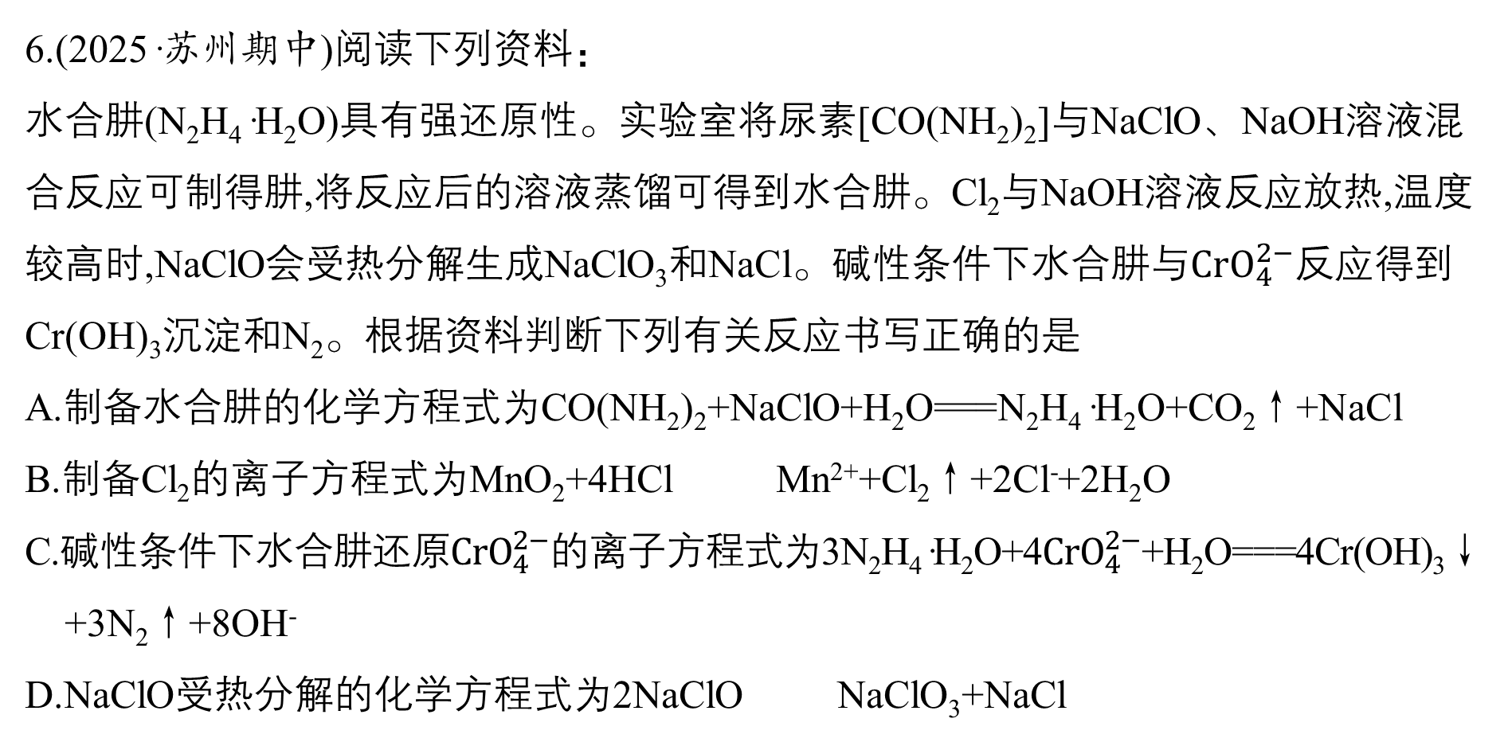
6.(2025·苏州期中)阅读下列资料：
水合肼(N₂H₄·H₂O)具有强还原性。实验室将尿素[CO(NH₂)₂]与NaClO、NaOH溶液混合反应可制得肼,将反应后的溶液蒸馏可得到水合肼。Cl₂与NaOH溶液反应放热,温度较高时,NaClO会受热分解生成NaClO₃和NaCl。碱性条件下水合肼与$CrO_{4}^{2−}$反应得到Cr(OH)₃沉淀和N₂。根据资料判断下列有关反应书写正确的是
A.制备水合肼的化学方程式为CO(NH₂)₂+NaClO+H₂O===N₂H₄·H₂O+CO₂↑+NaCl
B.制备Cl₂的离子方程式为MnO₂+4HCl Mn²⁺+Cl₂↑+2Cl⁻+2H₂O
C.碱性条件下水合肼还原$CrO_{4}^{2−}$的离子方程式为3N₂H₄·H₂O+4$CrO_{4}^{2−}$+H₂O===4Cr(OH)₃↓
+3N₂↑+8OH⁻
D.NaClO受热分解的化学方程式为2NaClO NaClO₃+NaCl
√
答案
1
2
3
4
5
6
7
8
9
10
11
12

Slide 41
制备水合肼时加入了NaOH溶液,反应过程中不会生成CO₂气体,A错误;
制备Cl₂的离子方程式为MnO₂+4H⁺+2Cl⁻ Mn²⁺+Cl₂↑+2H₂O,B错误;
NaClO受热分解的化学方程式为3NaClO NaClO₃+2NaCl,D错误。
答案
1
2
3
4
5
6
7
8
9
10
11
12

Slide 42
7.(1)(2024·盐城模拟)“酸浸”时LiCoO₂与H₂O₂反应生成Co²⁺并放出O₂,该反应的离子方程式为 。
(2)(2025·南通阶段练习)用(NH₄)₂MoO₄晶体先制备硫代钼酸铵(NH₄)₂MoS₄, 再将(NH₄)₂MoS₄在一定条件下加热,可分解得到MoS₂,其他产物NH₃、H₂S和硫单质的物质的量之比为8∶4∶1,该反应的化学方程式为____________
。
2LiCoO₂+H₂O₂+6H⁺===2Li⁺+2Co²⁺+4H₂O+O₂↑
4(NH₄)₂MoS₄
4MoS₂+8NH₃↑+4H₂S↑+S₄
答案
1
2
3
4
5
6
7
8
9
10
11
12

Slide 43
8.(2025·扬州模拟)燃煤烟气中含有大量SO₂和NO。某实验室模拟“软锰矿浆同步脱硫脱硝技术”并制备MnSO₄·H₂O,部分流程如下。
已知：①软锰矿(主要成分为MnO₂,另含有少量Fe₂O₃、CaO、SiO₂等杂质);
②K_{sp}(MnF₂)=1.6×10⁻³;K_{sp}(CaF₂)=8.0×10⁻¹¹;
③NO+O₃ NO₂+O₂。
(1)①“浸锰”过程,SO₂发生的主要化学方程式为 。
②滤渣Ⅰ的主要成分为____________
(写化学式)。
MnO₂+SO₂===MnSO₄
CaSO₄、SiO₂
答案
1
2
3
4
5
6
7
8
9
10
11
12

Slide 44
软锰矿的主要成分为MnO₂,另含有少量Fe₂O₃、CaO、SiO₂等杂质,“浸锰”过程中,Fe₂O₃、CaO分别与稀硫酸反应生成Fe³⁺、微溶的CaSO₄,Fe³⁺被SO₂还原成Fe²⁺,MnO₂和过量的SO₂反应转化为MnSO₄,化学方程式为MnO₂+SO₂
===MnSO₄,则滤渣Ⅰ为CaSO₄和SiO₂。
答案
1
2
3
4
5
6
7
8
9
10
11
12

Slide 45
(2)“滤液Ⅰ”中加入等物质的量MnO₂和MnCO₃,反应的离子方程式为____________________________
。
2Fe²⁺+MnO₂+MnCO₃+6H⁺===
2Fe³⁺+2Mn²⁺+3H₂O+CO₂↑
“滤液Ⅰ”中加入等物质的量MnO₂和MnCO₃,MnO₂可将Fe²⁺转化为Fe³⁺, MnCO₃可调节溶液的pH,则离子方程式为2Fe²⁺+MnO₂+MnCO₃+6H⁺=== 2Fe³⁺+2Mn²⁺+3H₂O+CO₂↑。
答案
1
2
3
4
5
6
7
8
9
10
11
12

Slide 46
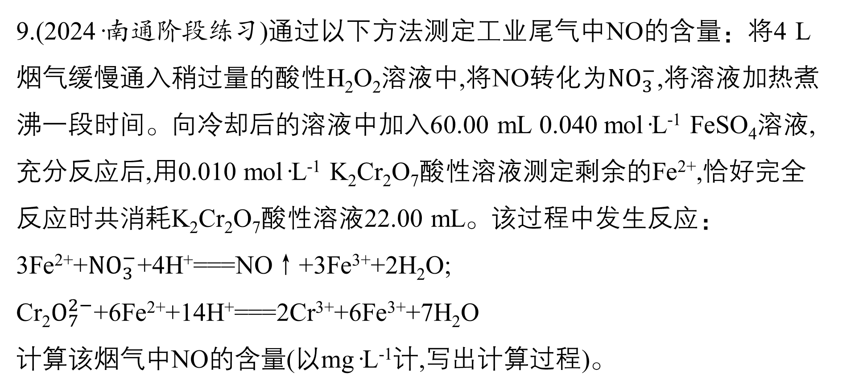
9.(2024·南通阶段练习)通过以下方法测定工业尾气中NO的含量：将4 L烟气缓慢通入稍过量的酸性H₂O₂溶液中,将NO转化为$NO_{3}^{−}$,将溶液加热煮沸一段时间。向冷却后的溶液中加入60.00 mL 0.040 mol·L⁻¹ FeSO₄溶液,充分反应后,用0.010 mol·L⁻¹ K₂Cr₂O₇酸性溶液测定剩余的Fe²⁺,恰好完全反应时共消耗K₂Cr₂O₇酸性溶液22.00 mL。该过程中发生反应：3Fe²⁺+$NO_{3}^{−}$+4H⁺===NO↑+3Fe³⁺+2H₂O;
Cr₂$O_{7}^{2−}$+6Fe²⁺+14H⁺===2Cr³⁺+6Fe³⁺+7H₂O
计算该烟气中NO的含量(以mg·L⁻¹计,写出计算过程)。
答案
1
2
3
4
5
6
7
8
9
10
11
12

Slide 47
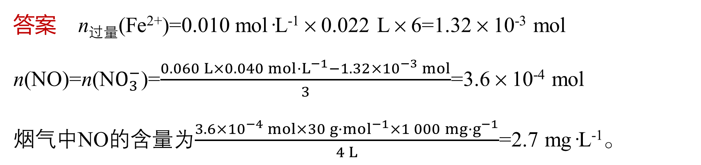
答案 n_{过量}(Fe²⁺)=0.010 mol·L⁻¹×0.022 L×6=1.32×10⁻³ mol
n(NO)=n(N$O_{3}^{−}$)=$\frac{0.060 L×0.040 mol·L^{−1}−1.32×{10}^{−3} mol}{3}$=3.6×10⁻⁴ mol
烟气中NO的含量为$\frac{3.6×{10}^{−4} mol×30 g·mol^{−1}×1 000 mg·g^{−1}}{4 L}$=2.7 mg·L⁻¹。
答案
1
2
3
4
5
6
7
8
9
10
11
12

Slide 48
10.锰广泛存在于自然界中,工业可用软锰矿(主要成分是MnO₂)制备锰。
资料：①MnCO₃难溶于水,可溶于稀酸。
②在Mn²⁺催化下,SO₂在水溶液中被氧化成H₂SO₄。
Ⅰ.制备
(1)写出铝热法还原MnO₂制备锰的化学方程式： 。
(2)工业上制备锰时,会产生大量废水和锰渣。锰渣煅烧会产生含高浓度SO₂的烟气,可用以下方法处理。
方法一：
①用软锰矿进行脱硫可生成硫酸锰,从而达到资源的循环使用。写出一定条件下利用MnO₂进行脱硫的化学方程式： 。
4Al+3MnO₂ 3Mn+2Al₂O₃
MnO₂+SO₂ MnSO₄
答案
1
2
3
4
5
6
7
8
9
10
11
12

Slide 49
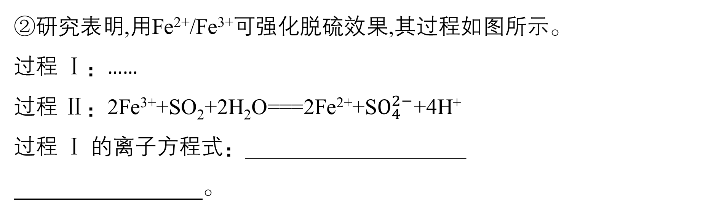
②研究表明,用Fe²⁺/Fe³⁺可强化脱硫效果,其过程如图所示。
过程 Ⅰ：……
过程 Ⅱ：2Fe³⁺+SO₂+2H₂O===2Fe²⁺+S$O_{4}^{2−}$+4H⁺
过程 Ⅰ 的离子方程式：____________________
。
2Fe²⁺+MnO₂+4H⁺===
Mn²⁺+2Fe³⁺+2H₂O
据图可知过程Ⅰ中MnO₂被Fe²⁺还原生成Mn²⁺,Fe²⁺被氧化为Fe³⁺,根据得失电子守恒和元素守恒可得离子方程式为2Fe²⁺+MnO₂+4H⁺===Mn²⁺+2Fe³⁺+
2H₂O。
答案
1
2
3
4
5
6
7
8
9
10
11
12

Slide 50
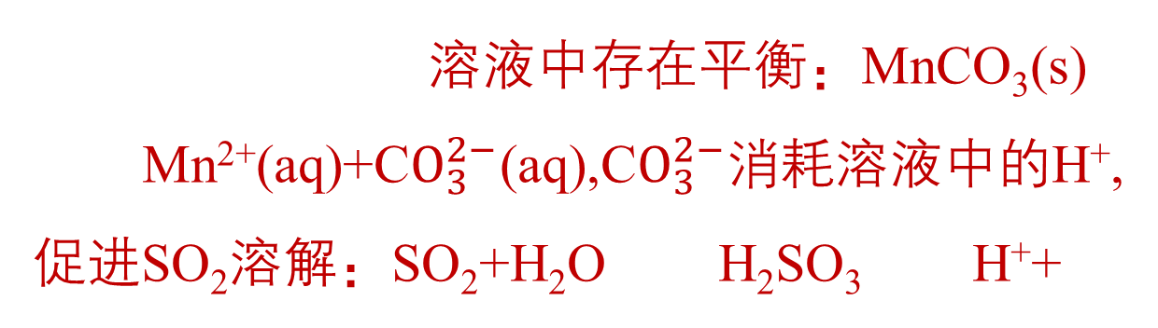
③用MnCO₃进行脱硫,可提高脱硫率。结合化学用语解释原因：__________________________
________________________________________________________________________________
溶液中存在平衡：MnCO₃(s)
Mn²⁺(aq)+C$O_{3}^{2−}$(aq),C$O_{3}^{2−}$消耗溶液中的H⁺,促进SO₂溶解：SO₂+H₂O H₂SO₃ H⁺+
HS$O_{3}^{−}$,Mn²⁺有催化作用,可促进反应2SO₂+O₂+2H₂O 2H₂SO₄发生
____________________________________________________________。
答案
1
2
3
4
5
6
7
8
9
10
11
12

Slide 51
Ⅱ.废水中锰含量的测定
(3)取1 mL废水置于20 mL磷酸介质中,加入HClO₄ ,将溶液中的Mn²⁺氧化为Mn³⁺,用c mol·L⁻¹ (NH₄)₂ Fe(SO₄)₂溶液进行滴定,达到滴定终点时,滴定管刻度由V₀ mL变为V₁ mL,废水中锰的含量为 g·mL⁻¹。
55c(V₁-V₀)×10⁻³
滴定时发生反应Fe²⁺+Mn³⁺===Fe³⁺+Mn²⁺,所以n(Mn)=n(Mn³⁺)=n(Fe²⁺)=
c(V₁-V₀)×10⁻³ mol,所取废水为1 mL,所以废水中锰的含量为55c(V₁-V₀)×
10⁻³ g·mL⁻¹。
答案
1
2
3
4
5
6
7
8
9
10
11
12

Slide 52
11.(2025·南通高三上开学考试)高纯ZnO可用作电子元件材料。工业上利用锌焙砂(主要成分为ZnO,含有少量CuO、As₂O₃、NiO等)生产高纯ZnO的流程示意图如图。
(1)浸出
用一定浓度的(NH₄)₂SO₄溶液和氨水的混合
液浸取锌焙砂,得到锌氨[Zn(NH₃)₄]SO₄浸出
液。ZnO发生反应的化学方程式为_________________________________
。
ZnO+(NH₄)₂SO₄+2NH₃·H₂O===
[Zn(NH₃)₄]SO₄+3H₂O
答案
1
2
3
4
5
6
7
8
9
10
11
12

Slide 53
锌焙砂的主要成分为ZnO,含有少量CuO、As₂O₃、NiO等,向其中加入一定浓度的(NH₄)₂SO₄溶液和氨水的混合液,氧化锌转化为[Zn(NH₃)₄]SO₄浸出至溶液,化学方程式为ZnO+(NH₄)₂SO₄+2NH₃·H₂O===
[Zn(NH₃)₄]SO₄+3H₂O。
答案
1
2
3
4
5
6
7
8
9
10
11
12

Slide 54
(2)除砷
①过二硫酸铵[(NH₄)₂S₂O₈]中-1价的O与-2价O的个数比为 。
1∶3
过二硫酸根中-1价的O有2个,-2价的O有6个,因此-1价的O与-2价O的个数比为1∶3。
答案
1
2
3
4
5
6
7
8
9
10
11
12

Slide 55
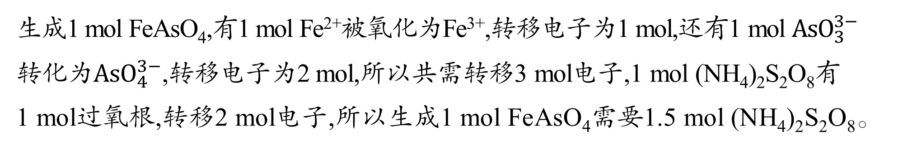
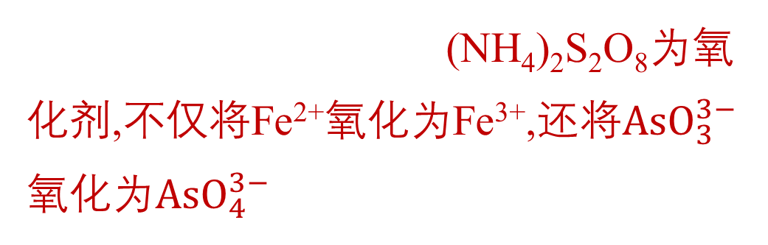
②滤渣的主要成分为FeAsO₄(As为+5)。理论上每生成1 mol FeAsO₄,需要1.5 mol (NH₄)₂S₂O₈。其原因是_______________
_______________________________________________。
(NH₄)₂S₂O₈为氧化剂,不仅将Fe²⁺氧化为Fe³⁺,还将$AsO_{3}^{3−}$氧化为$AsO_{4}^{3−}$
生成1 mol FeAsO₄,有1 mol Fe²⁺被氧化为Fe³⁺,转移电子为1 mol,还有1 mol $AsO_{3}^{3−}$转化为$AsO_{4}^{3−}$,转移电子为2 mol,所以共需转移3 mol电子,1 mol (NH₄)₂S₂O₈有
1 mol过氧根,转移2 mol电子,所以生成1 mol FeAsO₄需要1.5 mol (NH₄)₂S₂O₈。
答案
1
2
3
4
5
6
7
8
9
10
11
12

Slide 56
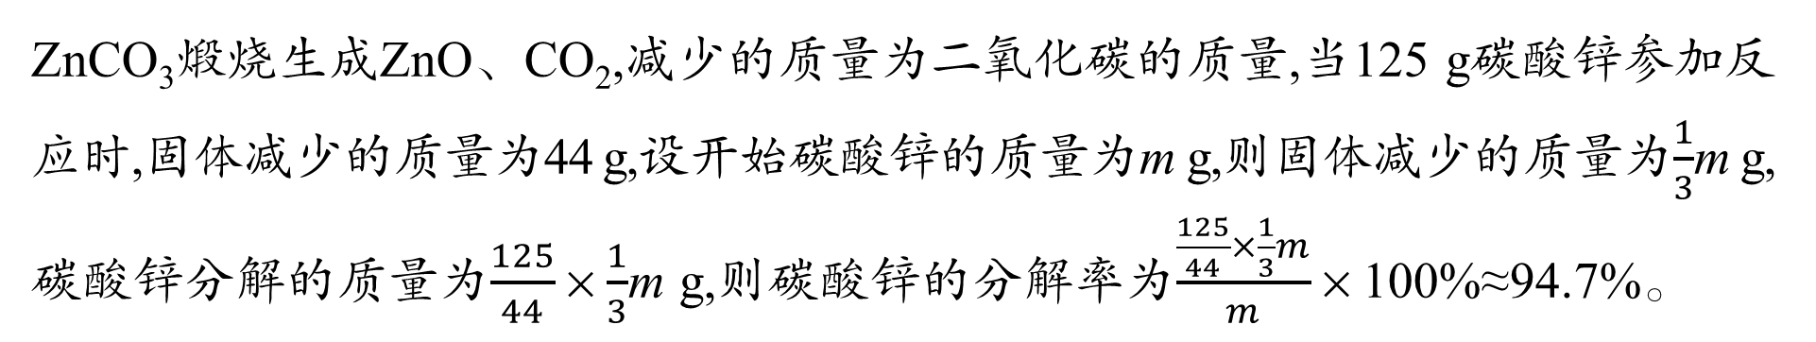
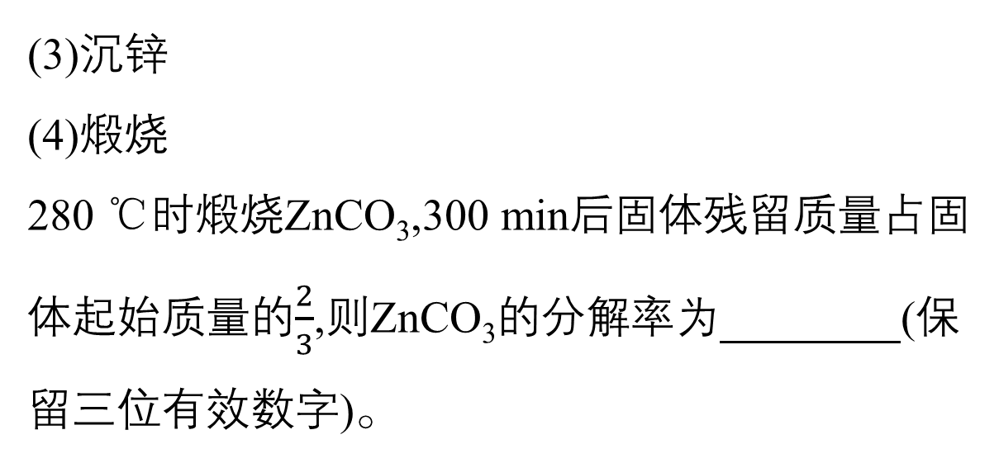
(3)沉锌
(4)煅烧
280 ℃时煅烧ZnCO₃,300 min后固体残留质量占固体起始质量的$\frac{2}{3}$,则ZnCO₃的分解率为 (保留三位有效数字)。
94.7%
ZnCO₃煅烧生成ZnO、CO₂,减少的质量为二氧化碳的质量,当125 g碳酸锌参加反
应时,固体减少的质量为44 g,设开始碳酸锌的质量为m g,则固体减少的质量为$\frac{1}{3}$m g,
碳酸锌分解的质量为$\frac{125}{44}$×$\frac{1}{3}$m g,则碳酸锌的分解率为$\frac{\frac{125}{44}×\frac{1}{3}m}{m}$×100%≈94.7%。
答案
1
2
3
4
5
6
7
8
9
10
11
12

Slide 57

12.(2024·盐城中学检测)根据提供的情境书写指定反应的方程式。
(1)通过如图转化可回收废旧锂电池电极材料LiCoO₂(难溶于水)中的钴元素和锂元素。
写出反应1的离子方程式：________
_______________________________
。
2LiCoO₂
+6H⁺+S$O_{3}^{2−}$===2Li⁺+2Co²⁺+S$O_{4}^{2−}$+3H₂O
答案
1
2
3
4
5
6
7
8
9
10
11
12

Slide 58
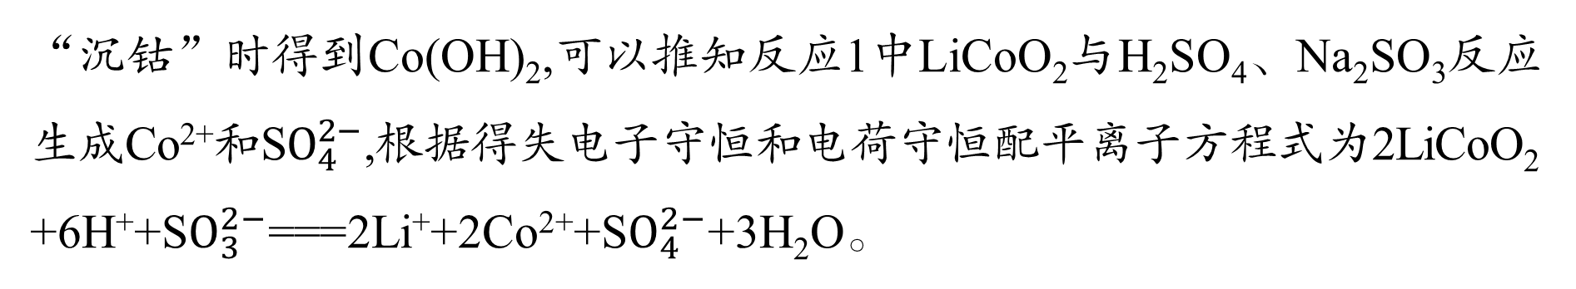
“沉钴”时得到Co(OH)₂,可以推知反应1中LiCoO₂与H₂SO₄、Na₂SO₃反应生成Co²⁺和S$O_{4}^{2−}$,根据得失电子守恒和电荷守恒配平离子方程式为2LiCoO₂
+6H⁺+S$O_{3}^{2−}$===2Li⁺+2Co²⁺+S$O_{4}^{2−}$+3H₂O。
答案
1
2
3
4
5
6
7
8
9
10
11
12

Slide 59
(2)活性自由基HO·可有效除去废水中的苯酚等有机污染物,原理如图所示。写出HO·除去苯酚(C₆H₅OH)反应的化学方程式：__________________________
。
4HO·+C₆H₅OH+H₂O―→
3CH₃COOH
依据流程图可知HO·与苯酚(C₆H₅OH)反应生成乙酸,化学方程式为4HO·+
C₆H₅OH+H₂O―→3CH₃COOH。
答案
1
2
3
4
5
6
7
8
9
10
11
12

Slide 60
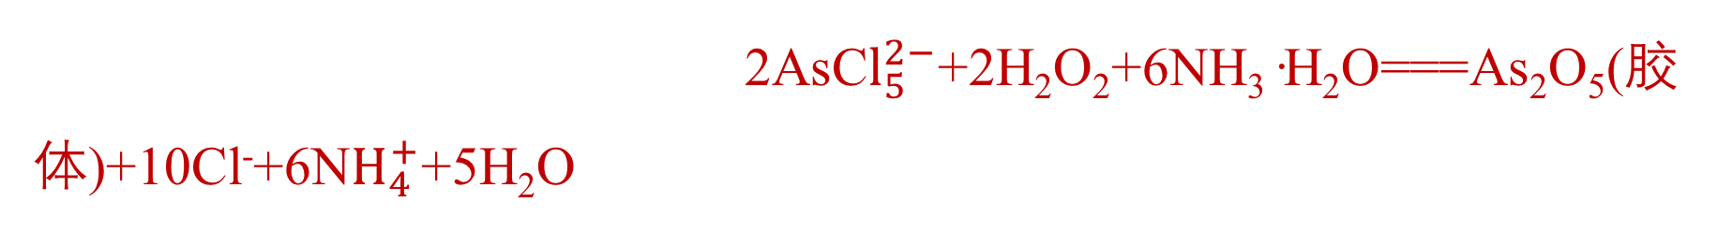
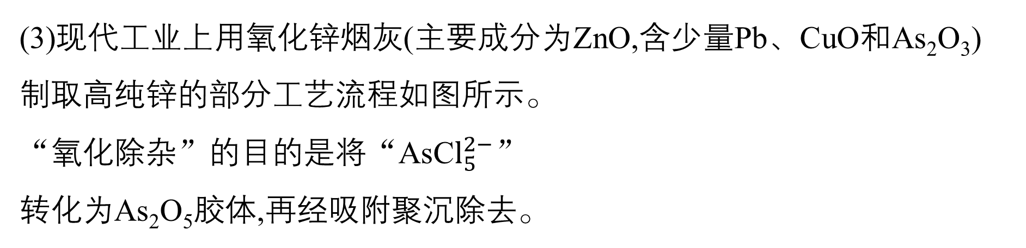
(3)现代工业上用氧化锌烟灰(主要成分为ZnO,含少量Pb、CuO和As₂O₃)制取高纯锌的部分工艺流程如图所示。
“氧化除杂”的目的是将“AsC$l_{5}^{2−}$”
转化为As₂O₅胶体,再经吸附聚沉除去。
2AsC$l_{5}^{2−}$+2H₂O₂+6NH₃·H₂O===As₂O₅(胶体)+10Cl⁻+6N$H_{4}^{+}$+5H₂O
写出氧化反应的离子方程式：____________________________________
。
答案
1
2
3
4
5
6
7
8
9
10
11
12

Slide 61
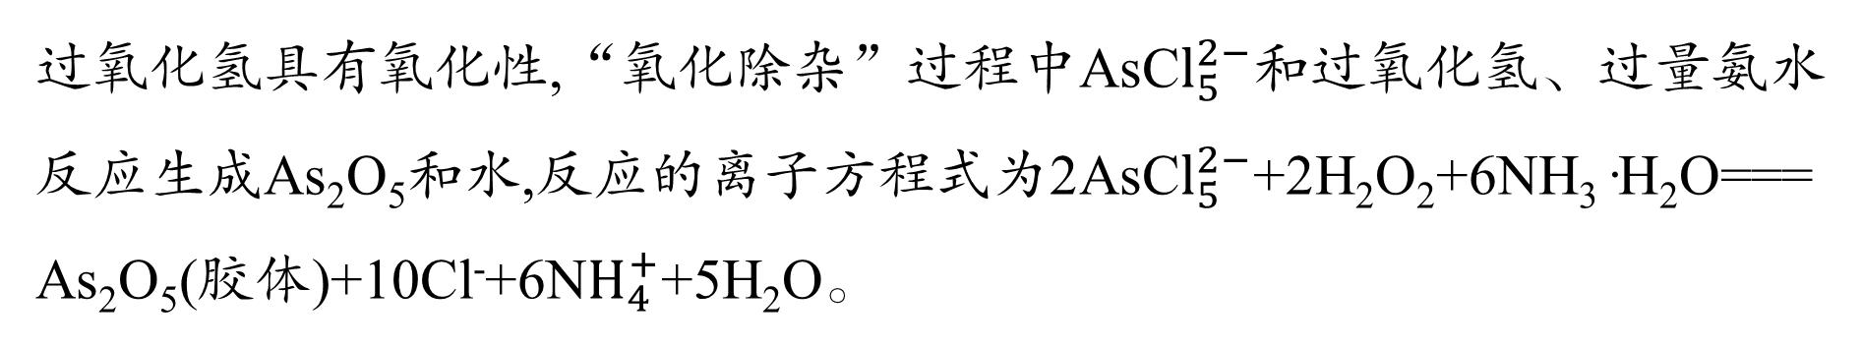
过氧化氢具有氧化性,“氧化除杂”过程中AsC$l_{5}^{2−}$和过氧化氢、过量氨水反应生成As₂O₅和水,反应的离子方程式为2AsC$l_{5}^{2−}$+2H₂O₂+6NH₃·H₂O===
As₂O₅(胶体)+10Cl⁻+6N$H_{4}^{+}$+5H₂O。
答案
1
2
3
4
5
6
7
8
9
10
11
12
返回

Slide 62
本课结束
更多精彩内容请登录：
www.xinjiaoyu.com
化学
大
一
轮
复
习

